Slide 1

সকল শিক্ষার্থীকে
স্বাগতম
Notes:
এখানে পাঠের সঙ্গে সাদৃশ্যপূর্ণ অন্য কোন চিত্র ব্যবহার করা যেতে পারে। উল্লেখ্য, স্বাগতম স্লাইডেই পাঠের বিষয় ফুটে ওঠে এমন চিত্রে ব্যবহার করা যেতে পারে।

Slide 2
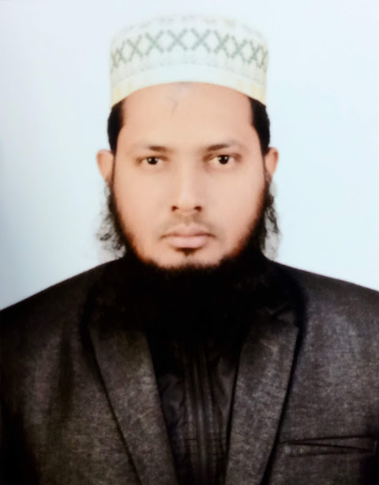

পরিচিতি
পাঠ পরিচিতি
শিক্ষক পরিচিতি
মোজাহারুল ইসলাম
সহকারী শিক্ষক
সারাঙ্গাই পলাশবাড়ী উচ্চ বিদ্যালয়, বিরল, দিনাজপুর।
মুঠোফোন- ০১৭২৯৭৩৫৪৭৩
বিষয়: বাংলা ১ম পত্র
তোলপাড়
শ্রেণি: ৬ষ্ঠ
সময়: ৫০ মিনিট

Slide 3
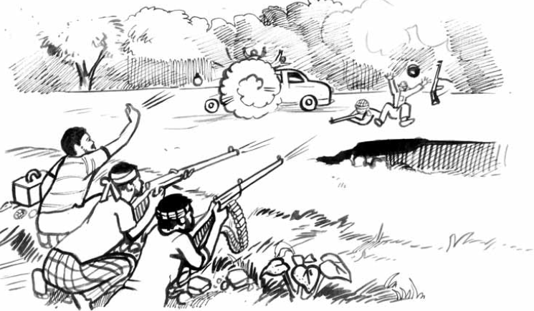
তোলপাড়
শওকত ওসমান
Notes:
শিক্ষক শিক্ষার্থীদেরকে পাঠ শিরোনাম খাতায় লিখে নিতে বলবেন।

Slide 4
শিখনফল
এ পাঠ শেষে শিক্ষার্থীরা
লেখক শওকত ওসমান এর পরিচিতি উল্লেখ করতে পারবে ।
নির্বাচিত অংশটুকু (একদিন সকালে -------- সাহস হয় না)
শুদ্ধ উচ্চারণে পড়তে পারবে।
নতুন শব্দগুলো প্রয়োগ করে অনুচ্ছেদ রচনা করতে পারবে।
পঁচিশে মার্চ রাত্রে পাঞ্জাবি মিলিটারিরা যে তান্ডব চালিয়েছিল তা বর্ণনা করতে পারবে ।
মুক্তিযুদ্ধের সময় যে সব মানুষ উদ্বাস্তু হয়েছিল তাদের দুঃখ দুর্দশার চিত্র ব্যাখ্যা করতে পারবে ।

Slide 5
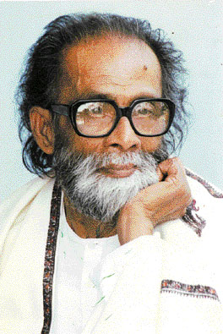
জন্ম
মৃত্যু
১৯১৭ খ্রিষ্টাব্দ ২রা জানুয়ারি
১৯৯৮খ্রিষ্টাব্দ ১৪ই মে
ছোটদের গ্রন্থ
ওটন সাহেবের বাংলো
মসকুইটো ফোন
ডিগবাজি
তারা দুই জন
ক্ষুদে সোশালিস্ট
পঞ্চসঙ্গী
পেশা
সাহিত্যের অধ্যাপক
শেখ
আজিজুর
রহমান
প্রকৃতনাম
আদমজী, বাংলা একাডেমী, একুশে পদক, নাসির উদ্দীন
পুরস্কার
Notes:
এই স্লাইডটি দেখানোর পূর্বে লেখক পরিচিতি শিক্ষার্থীদের পড়তে বলব । একক কাজের পরেও শিক্ষার্থীদের দেয়া তথ্যের উপর ফলাবর্তন হিসেবে এই স্লাইডটি প্রদর্শন করব ।

Slide 6
একক কাজ
লেখকের জন্মসাল, প্রকৃত নাম, পেশা, পুরস্কার, গ্রন্থসমূহের নাম ও মৃত্যুসাল লেখ ।
Notes:
একক কাজ দিয়ে শিক্ষার্থীরা তা খাতায় লিখছে কিনা তা তদারকি করলে ভাল হয় ।

Slide 7
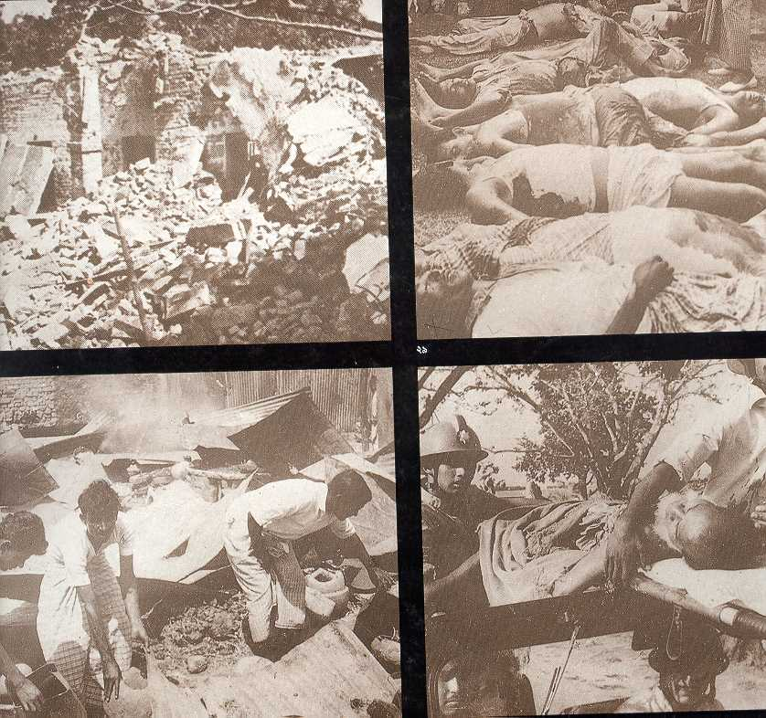
আদর্শপাঠ
Notes:
শিক্ষার্থীরা নিজেরা সরবে পাঠ করবেন।

Slide 8
সরবপাঠ
Notes:
শিক্ষার্থীরা নিজেরা সরবে পাঠ করবেন।

Slide 9
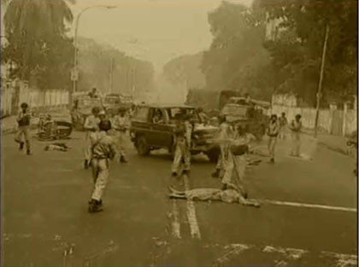
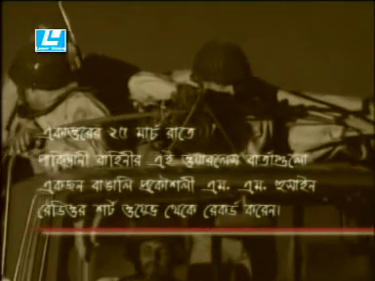
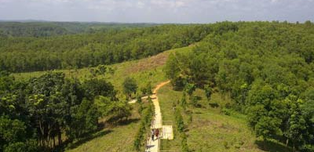
পাঞ্জাবি মিলিটারি
পাকিস্তানের পাঞ্জাব রেজিমেন্টের সৈনিক
পঁচিশে মার্চ
১৯৭১ সালের
২৫ শে মার্চ
গারো পাহাড়
ময়মনসিংহ অঞ্চলে অবস্থিত
Notes:
শিক্ষক শব্দের পাশাপাশি ছবি দেখিয়ে শব্দার্থ জিজ্ঞাসা করবেন এবং পরবর্তীতে শব্দের অর্থ দেখাবেন।

Slide 10
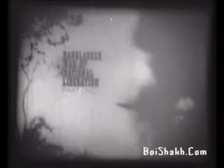
একদিন বিকেলে হন্তদন্ত সাবু বাড়ির উঠান থেকে ‘মা মা’ চিৎকার দিতে দিতে ঘরে
ঢুকল। জৈতুন বিবি হকচকিয়ে যায়। রান্নাঘরে পাক করছিল সে। তাড়াতাড়ি বেরিয়ে
শুধায়, কী রে –এত চিক্কর পাড়স ক্যান?
-মা, ঢাকা শহরে গুলি কইরা মানুষ মারছে –
-কে মারছে ?
-পাঞ্জাবি মিলিটারি।
Notes:
এই স্লাইডটি দেখিয়ে পাঠ বিশ্লেষণ করা যেতে পারে ।

Slide 11
জোড়ায় কাজ
ক্লিক করুন
জোড়ায় আলোচনা করে পঁচিশে মার্চ সম্পর্কে ৫ টি বাক্য লেখ ।
Notes:
জোড়ায় কাজটি দেয়ার পূর্বে ক্লিক করুন এ ক্লিক করে সংশ্লিষ্ট ভিডিওটি আবার দেখানো যেতে পারে ।

Slide 12
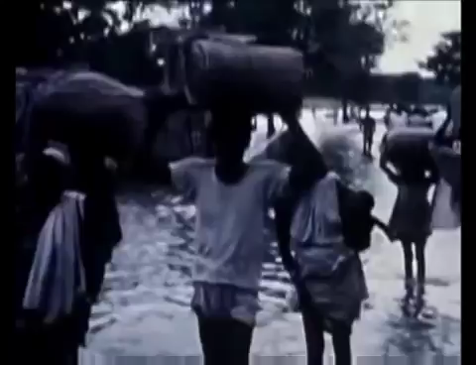
Notes:
১৪ ও ১৫ নং স্লাইডটি দেখানোর পর দলীয় কাজ দেয়া যেতে পারে।

Slide 13
দলীয় কাজ
মুক্তিযুদ্ধের সময় যে সব মানুষ উদ্বাস্তু হয়েছিল তাদের দুঃখ দুর্দশার চিত্র ব্যাখ্যা কর।
Notes:
দলীয় কাজ দিয়ে শিক্ষার্থীরা তা খাতায় লিখছে কিনা তা তদারকি করলে ভাল হয় ।

Slide 14
মূল্যায়ন
শওকত ওসমানের প্রকৃত নাম কী ?
সাবুর মায়ের নাম কী?
সাবু চিৎকার করছিল কেন?
ঢাকা শহর থেকে গাবতলি গ্রামের দুরত্ব কত ?
পাঞ্জাবি মিলিটারিরা কত তারিখে বাঙ্গালীদের
উপর ঝাপিয়ে পড়ে?
Notes:
শিক্ষক শিক্ষার্থীদের মূল্যায়নের প্রশ্ন করে ফলাবর্তন প্রদান করবেন।
শেখ আজিজুর রহমান, জৈতুন বিবি , মানুষ মারার কথা শুনে , পঞ্চাশ মাইল , পঁচিশে মার্চের রাত্রে ।

Slide 15
বাড়ির কাজ
মুক্তিযুদ্ধের উপর ১০ লাইনের একটি অনুচ্ছেদ লিখে আনবে।
Notes:
এখানে পাঠের সঙ্গে সাদৃশ্যপূর্ণ অন্য কোন বাড়ির কাজ দেয়া যেতে পারে।

Slide 16
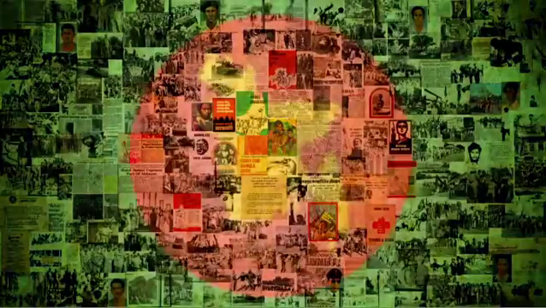
সকল শিক্ষার্থীকে
ধন্যবাদ
Notes:
এখানে পাঠের সঙ্গে সাদৃশ্যপূর্ণ অন্য কোন বাড়ির কাজ দেয়া যেতে পারে।

